Slide 1


Java開發環境建置 --eclipse安裝
https://reurl.cc/WxELMO
工欲善其事 必先利其器
劉崇汎
113年4月19日

Slide 2
常見的Java IDE工具
IntelliJ IDEA
兩個版本：免費的社區版和付費的終極版。
社區版可用於JVM和Android開發。支持Java，Kotlin，Groovy，Scala；Android；Maven，Gradle，SBT; Git，SVN，Mercurial和CVS。
Eclipse
萬金油IDE，幾乎各大程式語言他都支援。可以運行在Linux，Mac OS X，Solaris，Windows等。
支持超過100種程式語言和近200個應用程式開發框架。
有AI輔助外掛(Codeium, Copilot)
NetBeans
輕量、免費、穩定的Java開發環境
Repl.it
免費、線上開發工具
支援多種語言，以及AI工具

Slide 3
Eclipse安裝指引

Slide 4
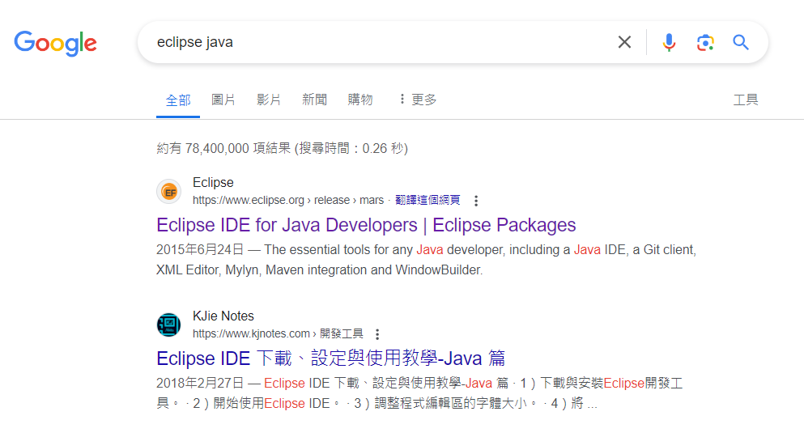
Eclipse for Java安裝(1/4)
以關鍵字eclipse java搜尋，第一個應該就是Eclipse官方網頁。

Slide 5
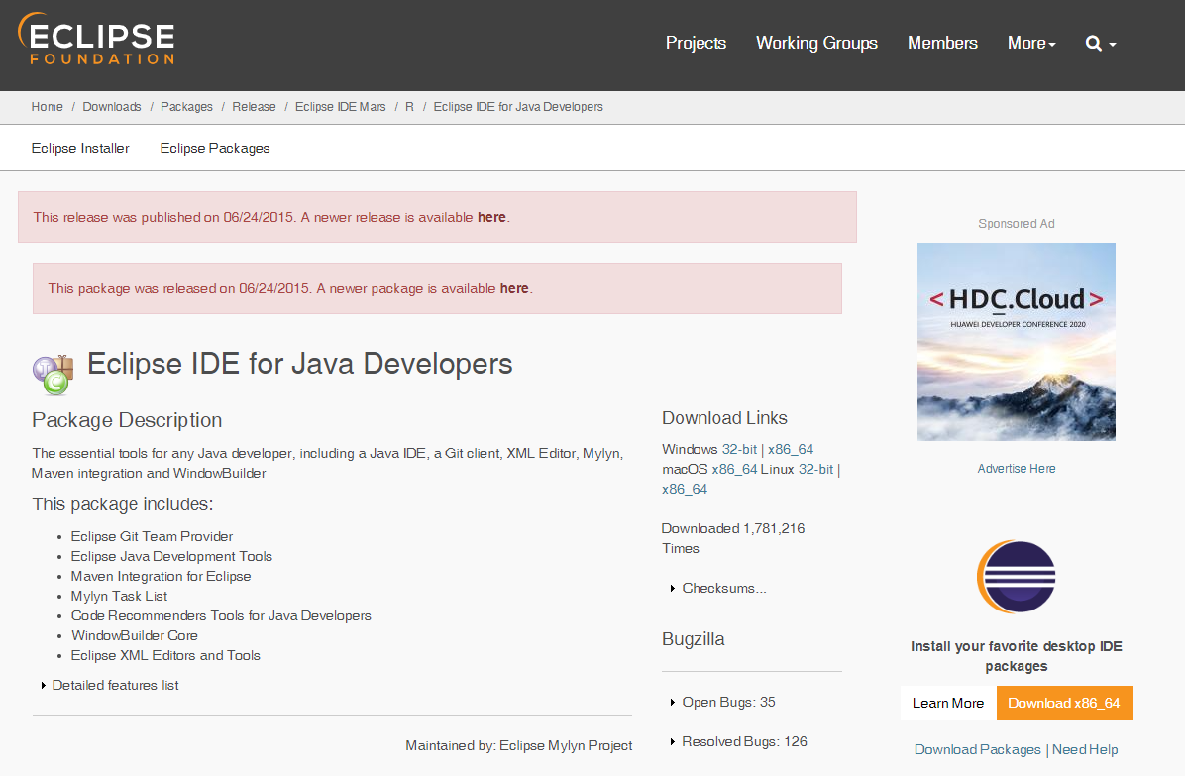
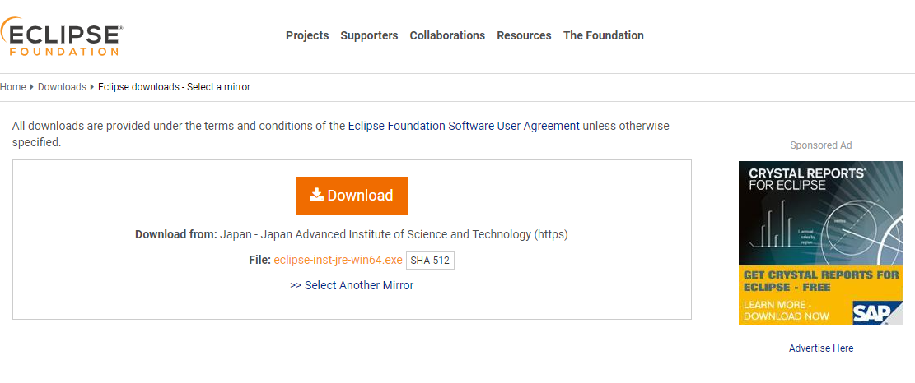
Eclipse Java安裝(2/4)
點選右邊The Eclipse Installer有含JRE的版本！
點選後進入如下邊頁面再點Download就下載。(約129M)
不要選這個喔！
他會挑離你最近的下載點！(理論上)
點下即開始下載。(會有點久)
2
1

Slide 6

下載的替代方案
給你們一個老師4/11號剛下載的安裝檔，實在很慢的可以試試。
網址：http://gg.gg/LCC_eclipse_java
QRCode:

Slide 7
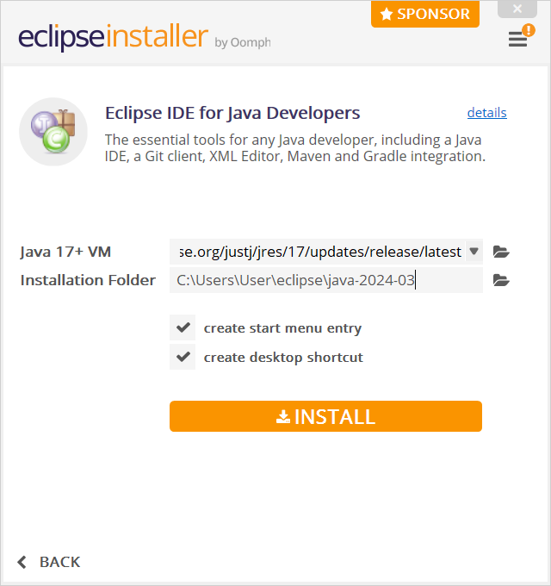
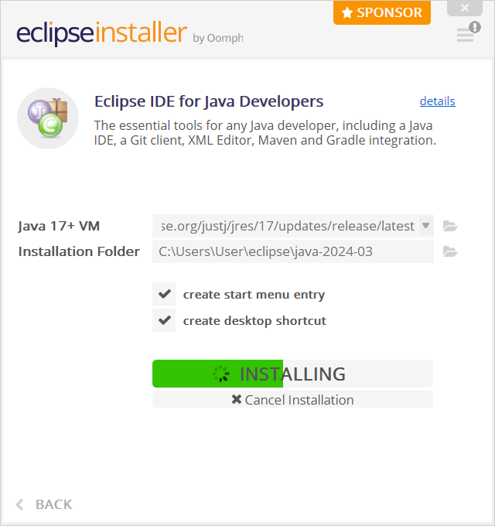
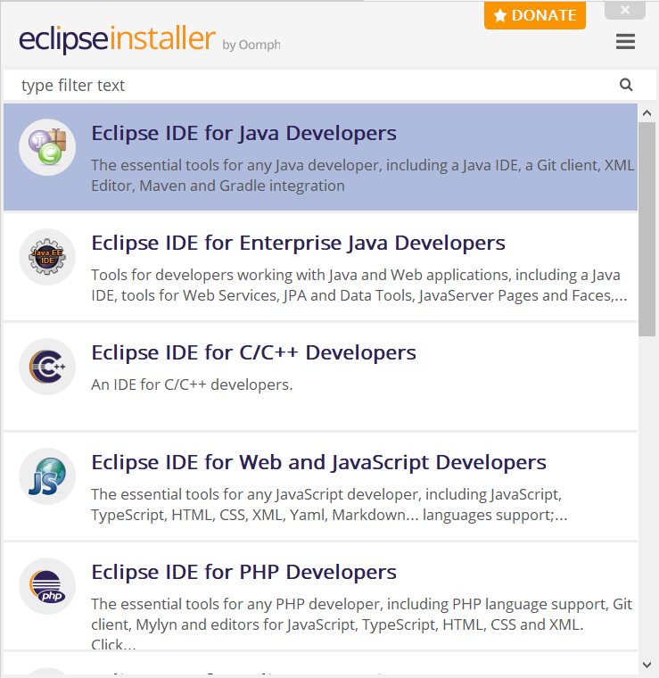
Eclipse Java安裝(3/4)
執行剛剛下載的eclipse-inst-jre-win64.exe
在開啟的視窗中記得務必選Eclipse IDE for java Developer。
下一畫面直接點選[ Install ]即可。
會花一點時間，耐心等待。
這裡有版本訊息
這裡有版本訊息
1
2

Slide 8
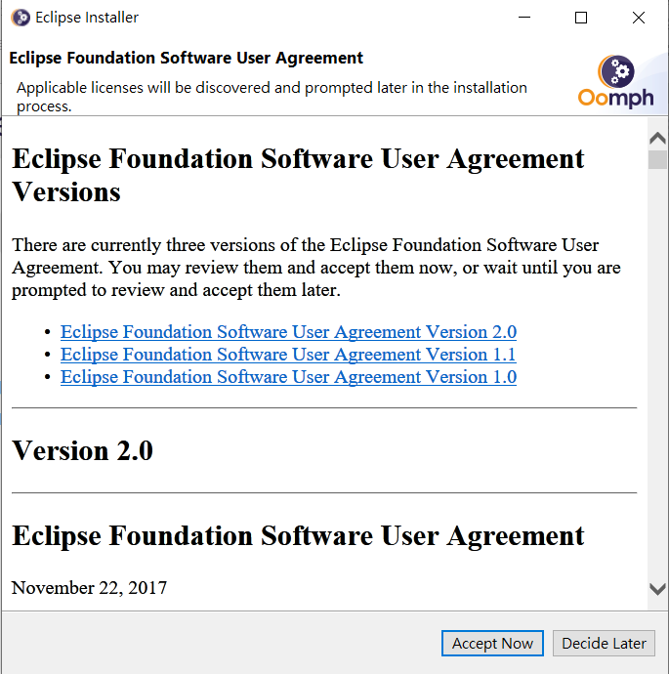
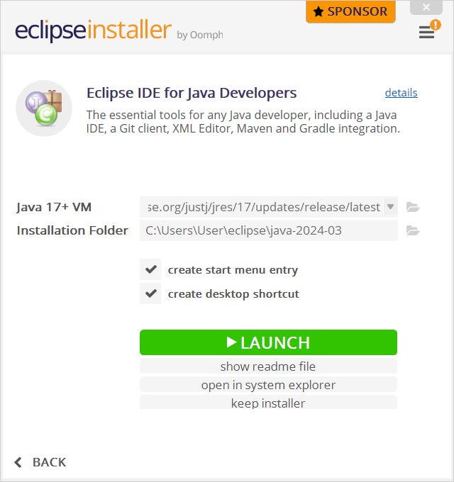
Eclipse Java安裝(4/4)
再來有可能出現出現User Agreement， 請點選Accept Now即可。
安裝完成可以點 LAUNCH 直接第一次執行。

Slide 9
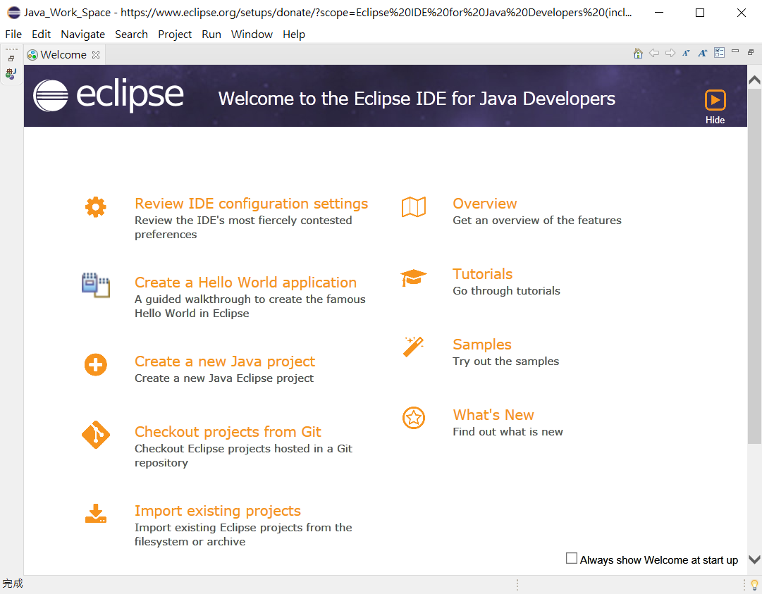
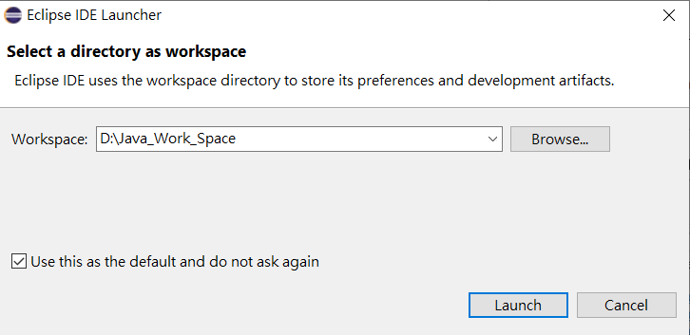
Eclipse 第一次執行
第一次會詢問WorkSpace。
請改成你喜歡的資料夾，例如我改為：
D:\Java_Work_Space
1
2
3

Slide 10
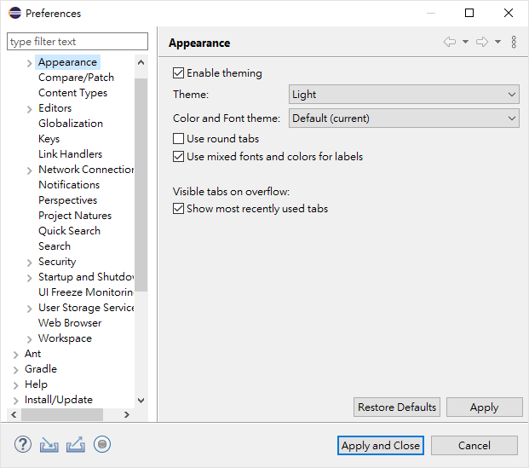
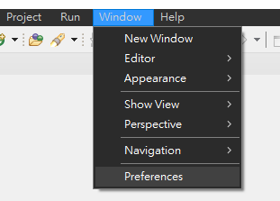
其他設定 1.換深色背景
1
3
4
2
5
6

Slide 11
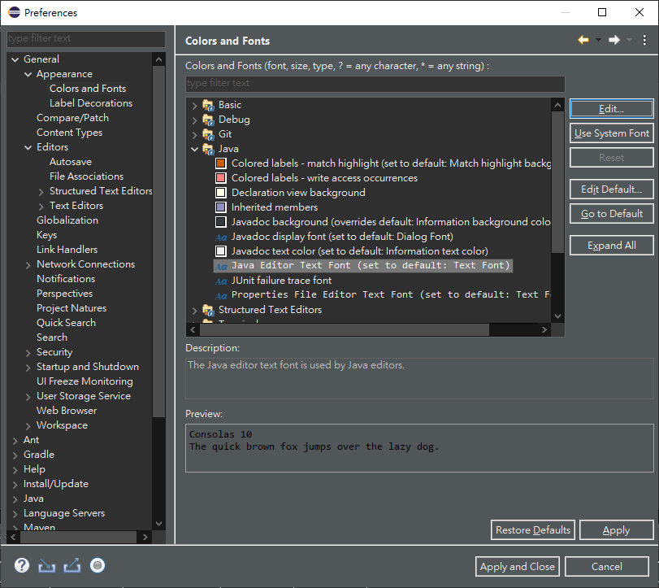
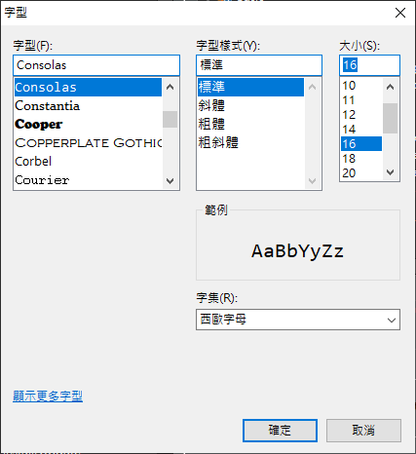
其他設定 2.字體大小
1
3
6
4
5
2

Slide 12
安裝AI工具Codeium
「Codeium AI 編程plugin」與 GitHub Copilot 的功能基本一樣，
Codeium 對個人用戶永久免費！相比 $100 美元/年的 GitHub Copilot 只有一個字——真香！

Slide 13
Codeium 的 AI 編程輔助功能(1/2)
幫你寫程式碼 (AI 程式碼生成)：
當你寫下注釋或有明確意義的函數名如 randomString(len)，它就會自動幫你寫出「生成隨機字符串」功能的完整程式碼 ，並以淡灰色顯示出來結果，確認沒問題后按下 Tab 鍵即可一鍵補全，插入此段程式碼
智能代碼補全：
除了根據注釋生成程式碼外，平常敲程式碼時也會自動幫你補全 API 函數名、參數、變量甚至括號符號等等
它甚至還會根據程式碼前後文去預測你將需要的程式碼。
解釋程式碼：
如果你在閱讀別人的原始程式碼時，可以讓 AI 幫你解釋程式碼的作用、原理或運行過程，比起以前只能自己來回死磕，理解起來要快多了。
解決代碼錯誤：
有時候遇到一些莫名其妙的代碼運行錯誤，我們可以直接讓 AI 檢查一下這錯誤可能是哪裡出錯了，讓它找出 Bug 或提出修改建議等；

Slide 14
Codeium 的 AI 編程輔助功能(2/2)
自動重構代碼：
有些別人的代碼或者年代久遠的，寫得很亂想要重構一下，又不想自己動手，這個時候它就能幫你。
幫你生成代碼注釋 / 代碼文檔 / 測試用例：
我們知道代碼注釋極其重要，但如果你自己比較懶，也可以讓 Codeium 直接幫你生成代碼注釋，甚至還能按照函數方法自動生成文檔、測試用例等等。
即時交流技術問題：
相比搜索引擎上大量的垃圾農場結果，「Codeium Chat」聊天功能可讓你直接快速問 AI 任何編程相關的問題，它都能耐心的一一為你解答，或者給出示例代碼等。在側邊欄就能找到它的圖標，打開后就像內嵌在代碼編輯器里的 ChatGPT 一樣，問問題、查資料都行，你還可以方便地拷貝或插入代碼。
代碼轉換(翻譯)：
比如我有一段 JavaScript、PHP 的代碼，希望轉換成 Python 代碼的寫法，那麼 Codeium 就能輕而易舉地幫你完成代碼的轉換和翻譯了。

Slide 15
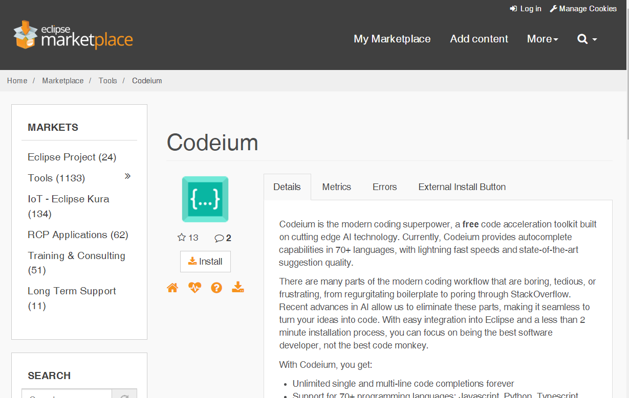
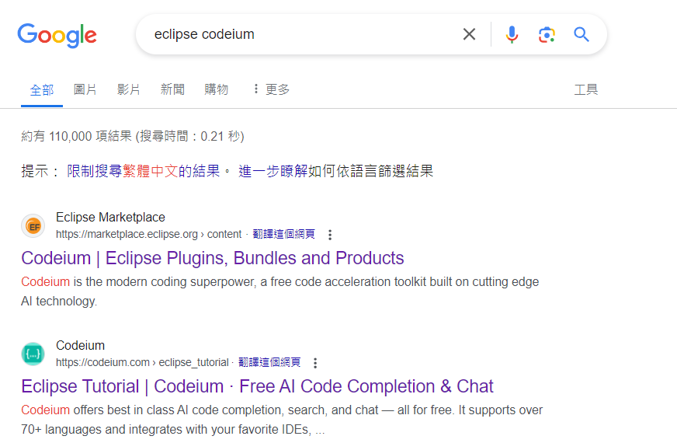
安裝Codeum(1/6)
Google搜尋eclipse codeium。前兩個都可以，不過第一個是eclipse marketplace的，很好安裝。

Slide 16
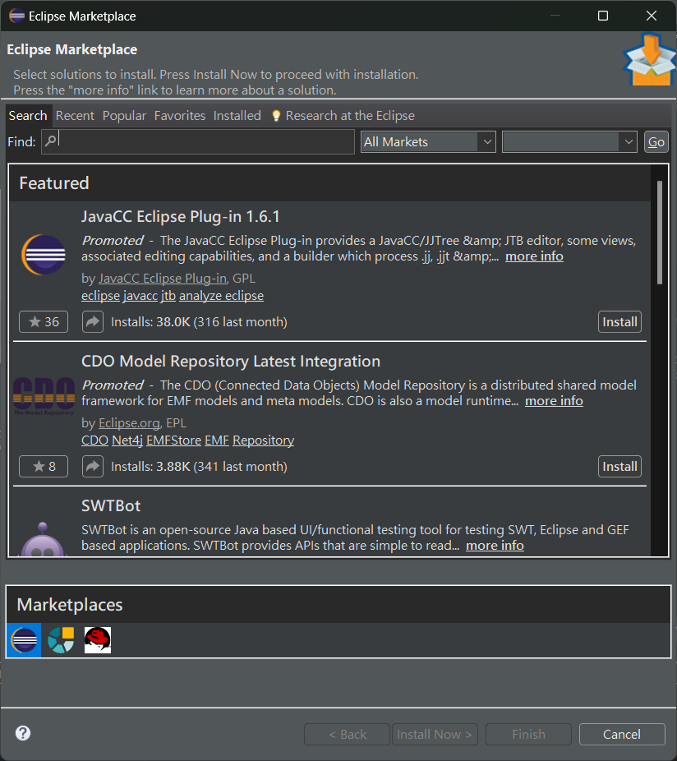
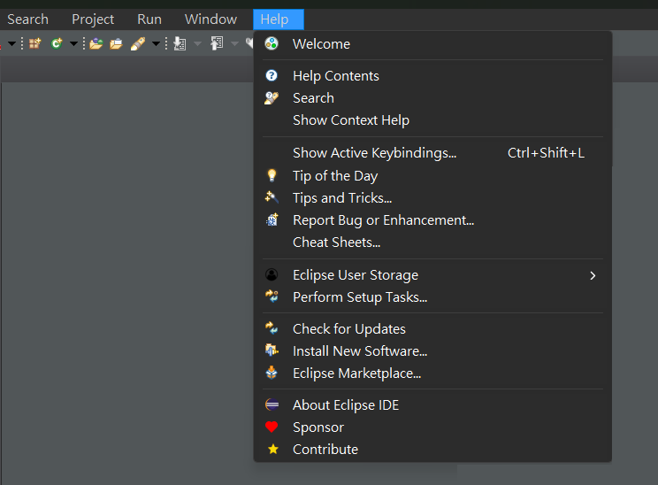
安裝Codeum(2/6)
打開Eclipse開發環境。
在eclipse裡面，點開[Help]，接著點選Eclipse Marketplace…

Slide 17
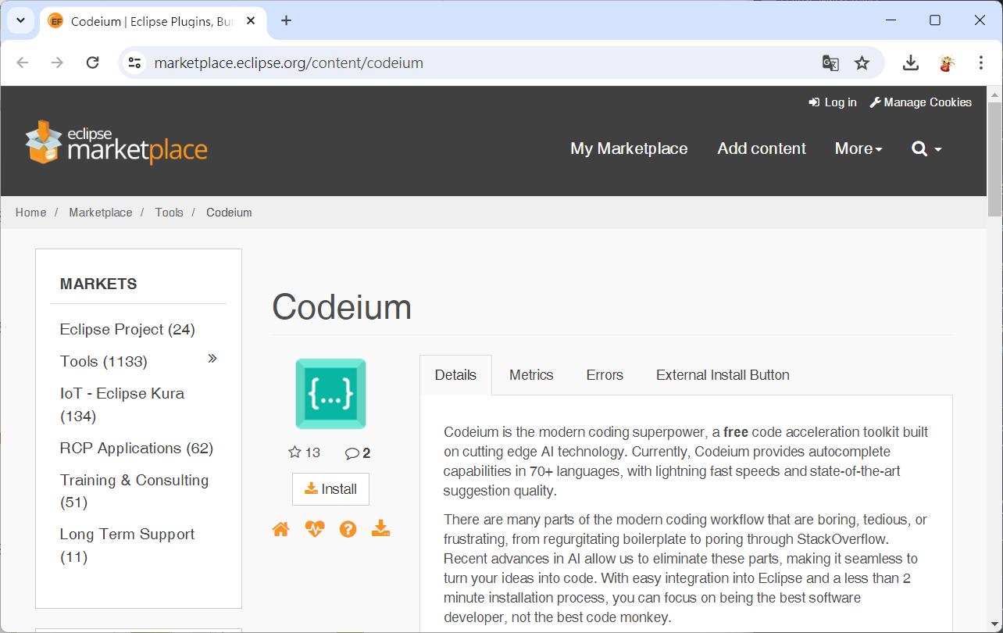
安裝Codeum(3/6)
點這裡不放開，拖到右邊視窗再放開！

Slide 18
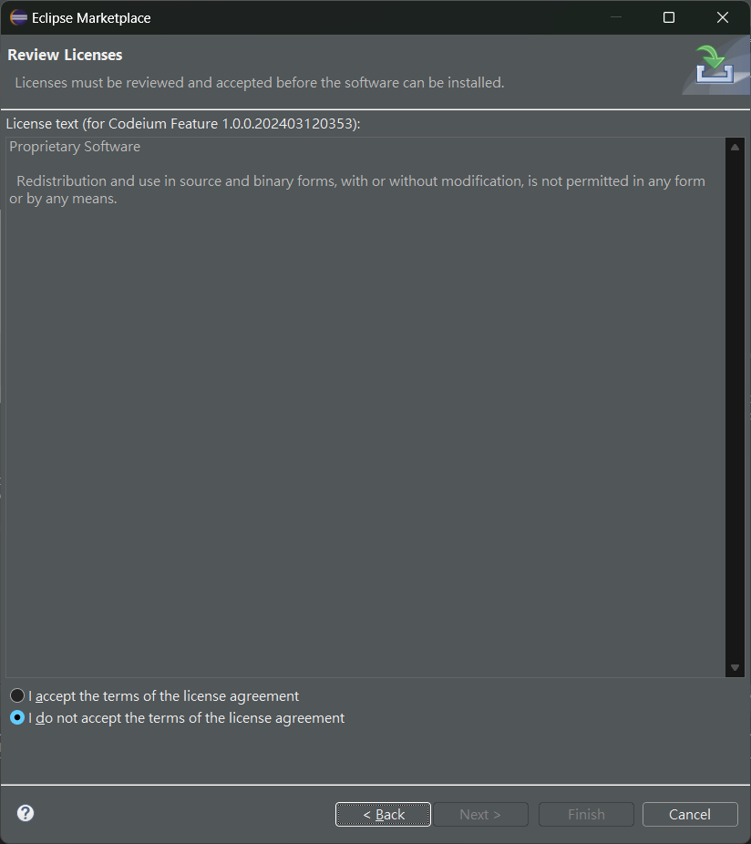
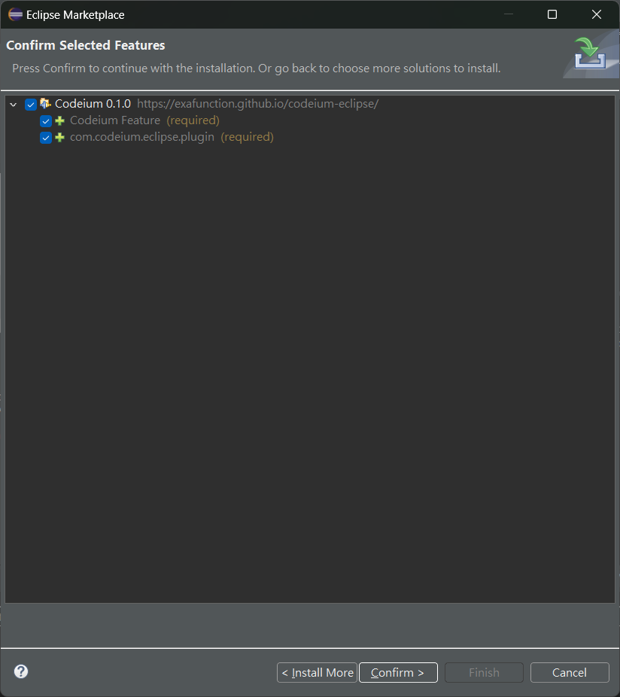
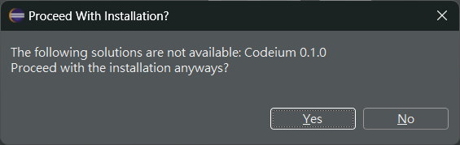
安裝Codeum(4/6)
點選[Confirm>]，以及[Yes]。
2
1

Slide 19
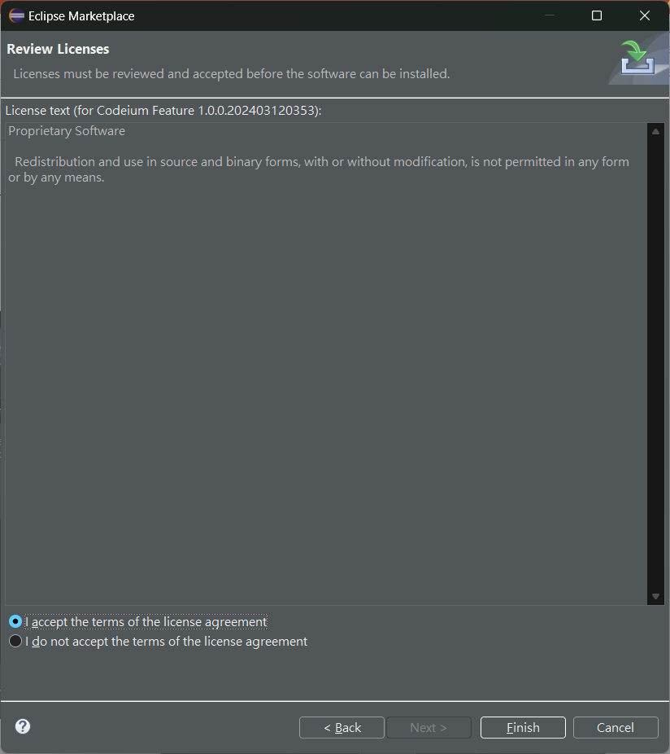
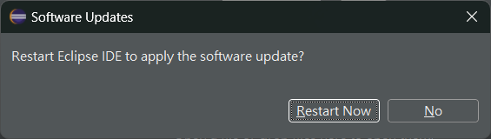
安裝Codeum(5/6)
點選[I accept the…..]
最後點選[Restart Now]
重啟後就算安裝完成了！
不過，他還會要求註冊帳號！

Slide 20
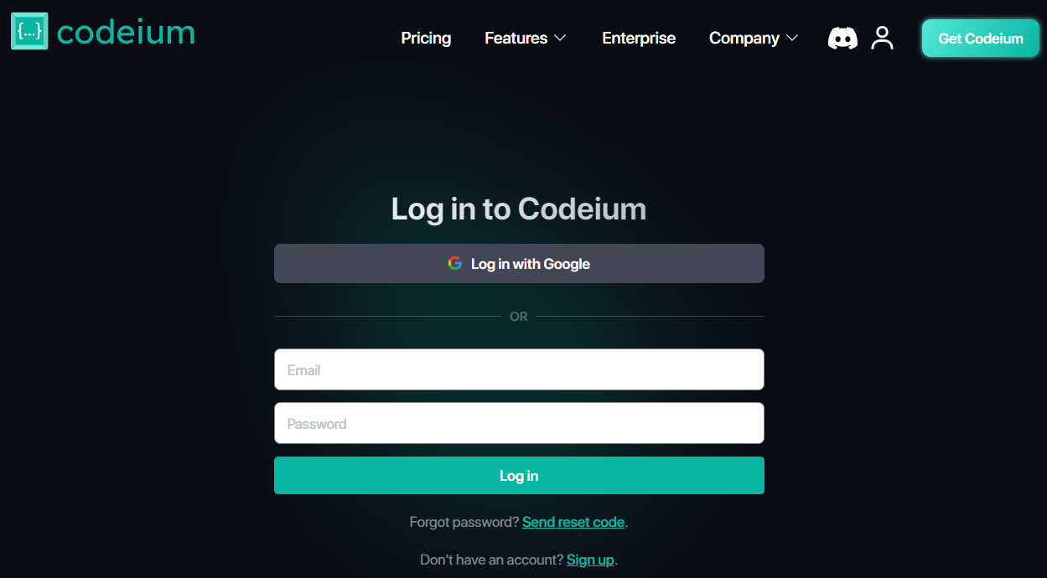
安裝Codeum(6/6)
重啟後，如果是第一次使用會要求你開一個Codeium帳號
請自己選擇一個方式建立帳號。

Slide 21
JDK安裝指引
可以先跳過，建議直接安裝完整版Eclipse fo Java

Slide 22
Java JDK及Eclipse安裝指引
先安裝JDK(Java SE Development Kit)
因為Eclipse必須依靠Oracle的Java的虛擬機(Java Virtual Machine)來執行，所以要先安裝這個「軟體」，這個「軟體」放在JDK(Java SE Development Kit)裡面，中文稱為Java開發工具包。
雖然目前JDK的版本已經來到18(2022/3)，但目前大多數（80%以上）的公司還是用Java 8，請參考，因此安裝JDK 8即可。
如果安裝了Eclipse for Java完整版，則可不要自己安裝JDK。
接著安裝Eclipse for Java
萬金油IDE，幾乎各大程式語言他都支援
要記得找 for Java的來用

Slide 23
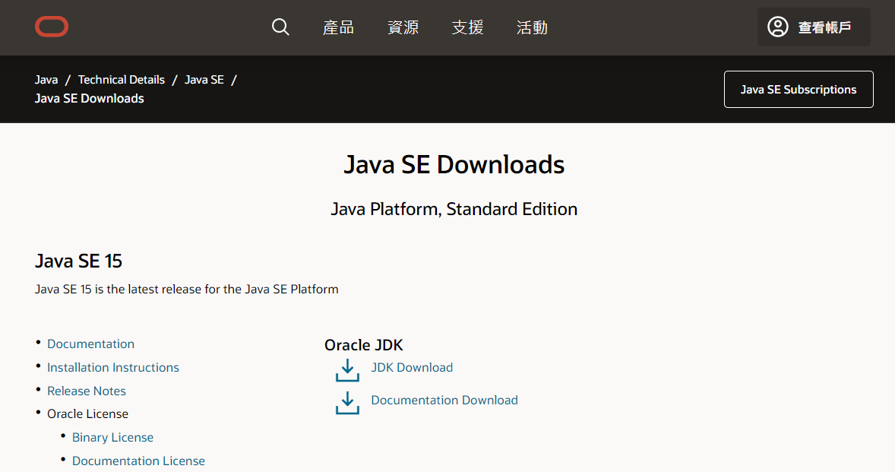
JDK安裝(1/10)
以關鍵字JDK download搜尋，點選[Java SE - Downloads | Oracle Technology Network | Oracle 台灣]這個網站
或是直接輸入https://www.oracle.com/tw/java/technologies/javase-downloads.html
雖然Java版本已經初到了15(持續更新中)，但是因為台灣大多數公司都還在採用Java 8，所以我們還是安裝Java 8的版本即可。
進入後畫面是右邊這樣。
不要急著點JDK Download !
先往下找Java SE 8

Slide 24
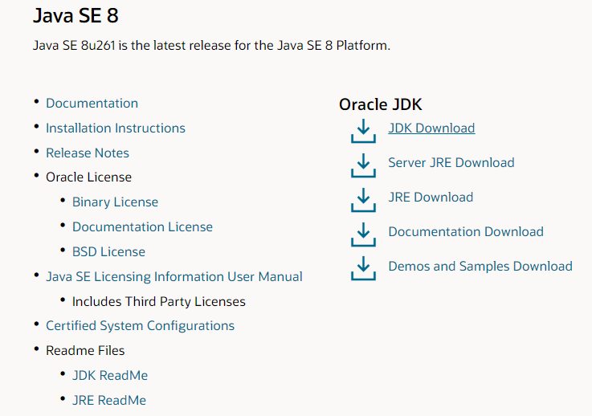
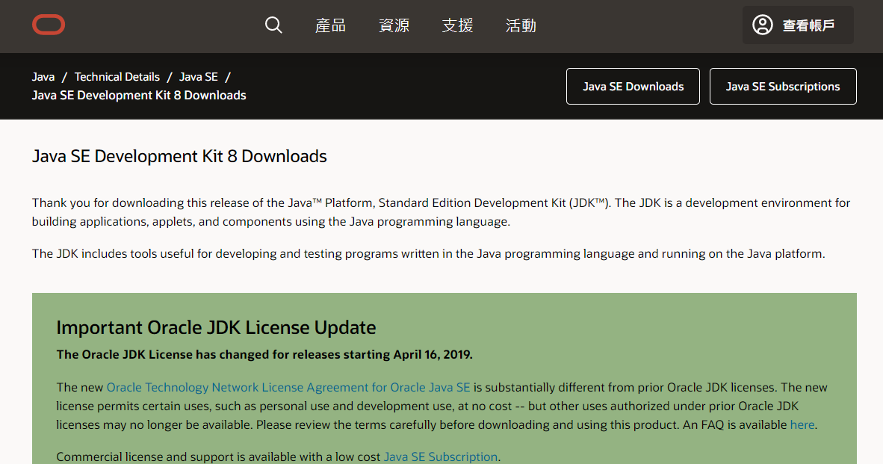
JDK安裝(2/10)
找到Java SE 8之後再點JDK Download。然後出現右邊的畫面。

Slide 25
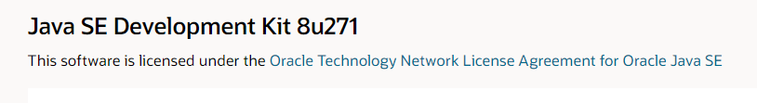
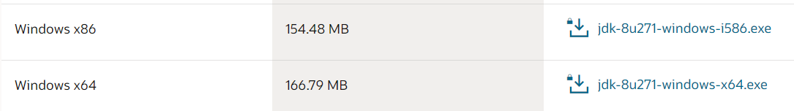
JDK安裝(3/10)
從剛才的頁面往下找到Java SE Development Kit 8u271 如下： (數字可能會變化)
再往下找，挑選適合版本：
應該大多數都是Windows x64了，點右邊的下載。

Slide 26
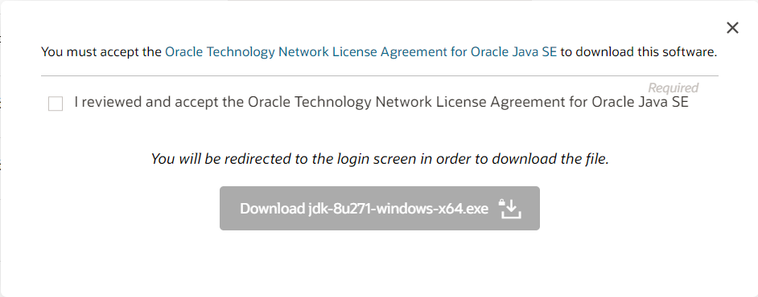
JDK安裝(4/10)
出現如下的說明，要點選接受Oracle的條款才可以下載。點選好即可下載。
還沒完！

Slide 27
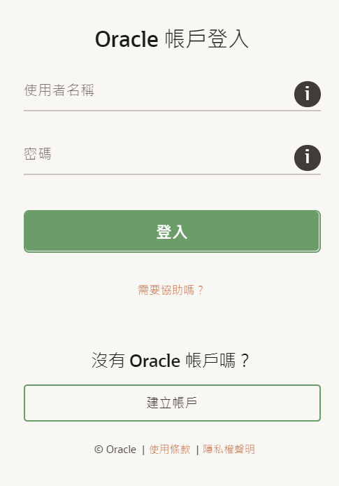
JDK安裝(5/10)
要有Oracle帳戶才可以下載！(昏)
一共約167M。
網址:https://drive.google.com/file/d/14OaAHNxH7OaNSuphzqvXZbeGbeAahuVI/view?usp=sharing

Slide 28
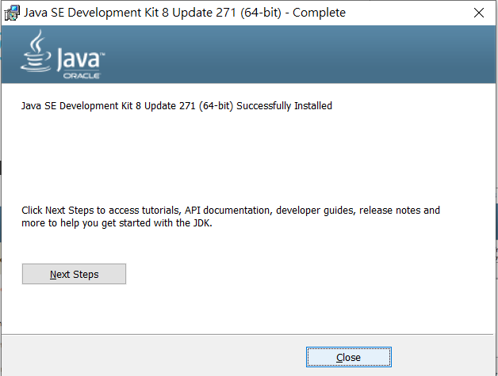
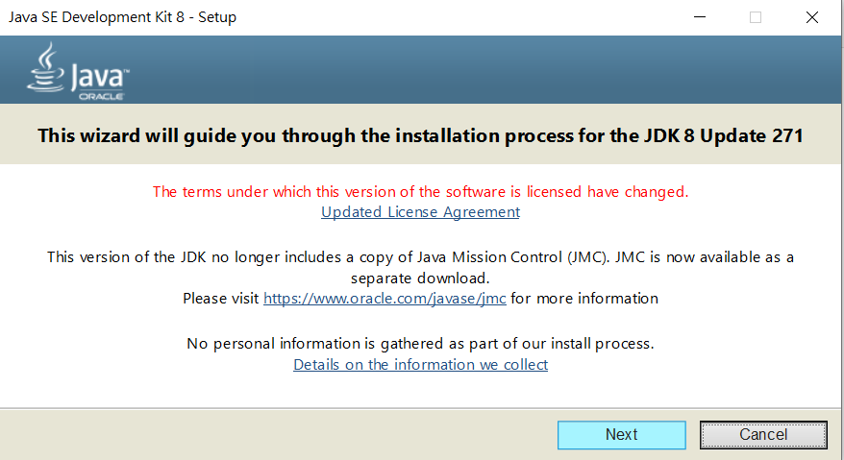
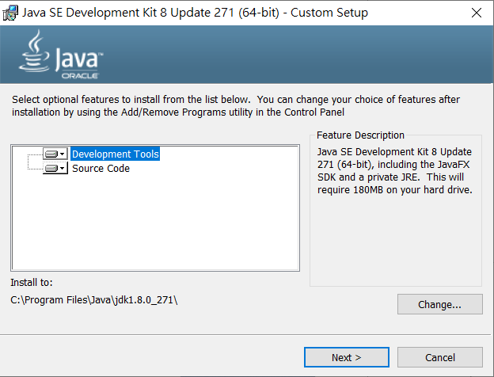
JDK安裝(6/10)
安裝JDK，執行剛才下載的jdk-8u271-windows-x64.exe
一路都按Next, Next, Close即可安裝完成。

Slide 29
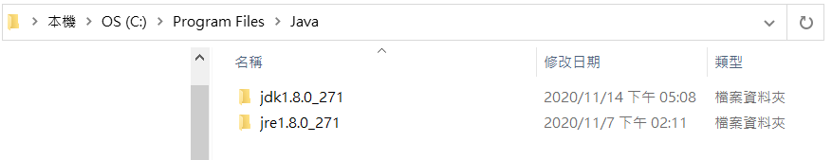
JDK安裝(7/10)
確認安裝完成，請檢察預設安裝路徑：C:\Program Files\Java底下是否有兩個資料夾，一個是jdk開頭，一個是jre開頭。如果都有就是正確的。(如下)
還沒完！還要設定環境變數！
把這個jdk開頭的資料夾完整位置記下來，後面有用，如下：
C:\Program Files\Java\jdk1.8.0_271 (數字部分隨版本不同會變喔)

Slide 30
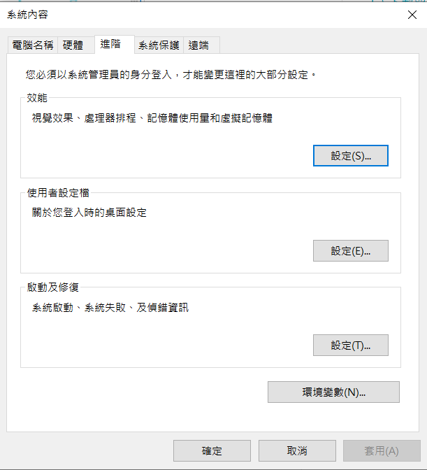
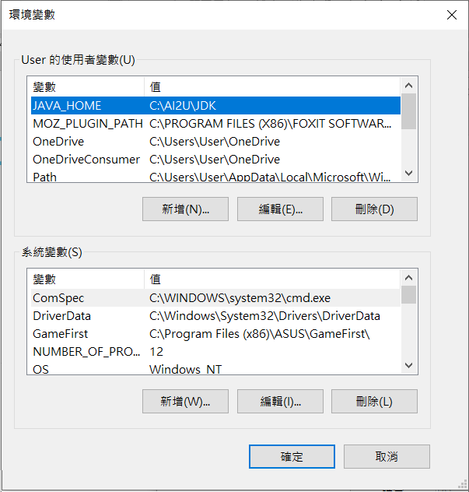
JDK安裝(8/10)
開啟[系統內容]/[進階]/[環境變數]，如右圖所示，會開啟如下面的視窗。

Slide 31
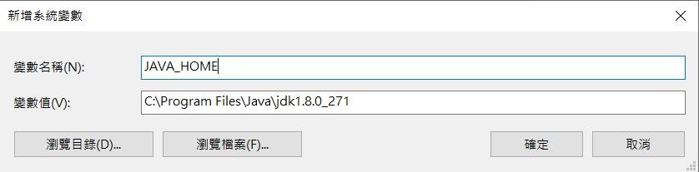
JDK安裝(9/10)
點選下面的[新增(W)..]開啟如右下畫面。
輸入兩個欄位，分別是JAVA_HOME及妳剛才安裝的JDK目錄。
JDK的資料夾數字會隨版本而改變，請依照你安裝的版本填入正確資料夾。(前面要你記下的路徑)
按下確定後回到右上畫面。
還沒完！

Slide 32
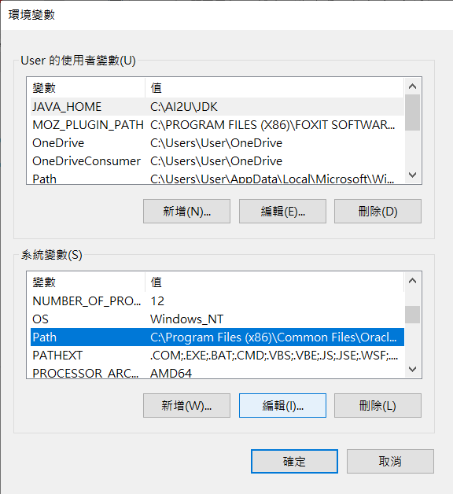
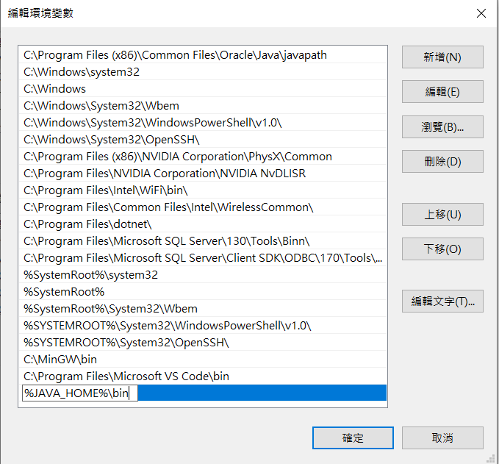
JDK安裝(10/10)
在系統變數中先找到Path這個欄位並點選他，如右。
然後點選[編輯(I)…]，開啟右下視窗。
然後在新視窗中點選[新增(N)…]，接著在表格下方的藍色條框內輸入：
%JAVA_HOME%\bin
檢查輸入正確後按下確定，關閉視窗。
接著把所有剛才的視窗按確認關閉掉。
大功告成！

Slide 33
1. Repl.it(安裝)使用指引

Slide 34
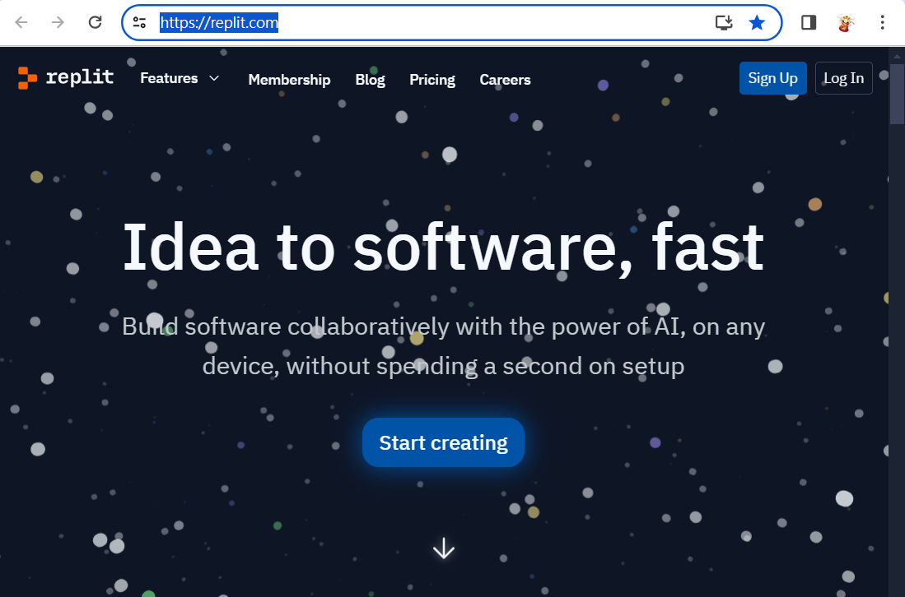
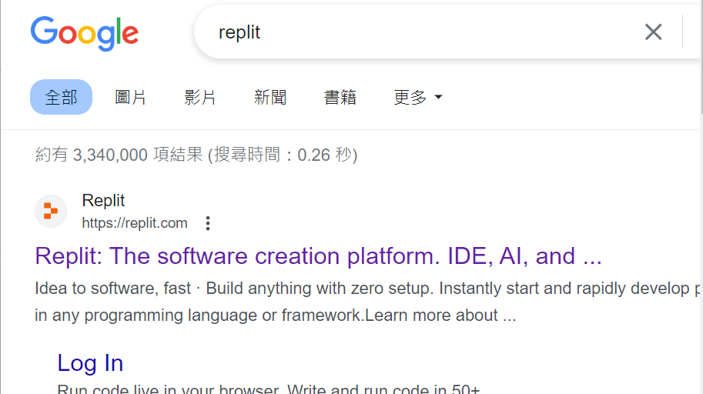
任意瀏覽器輸入網址
https://replit.com/
或是google搜尋replit

Slide 35
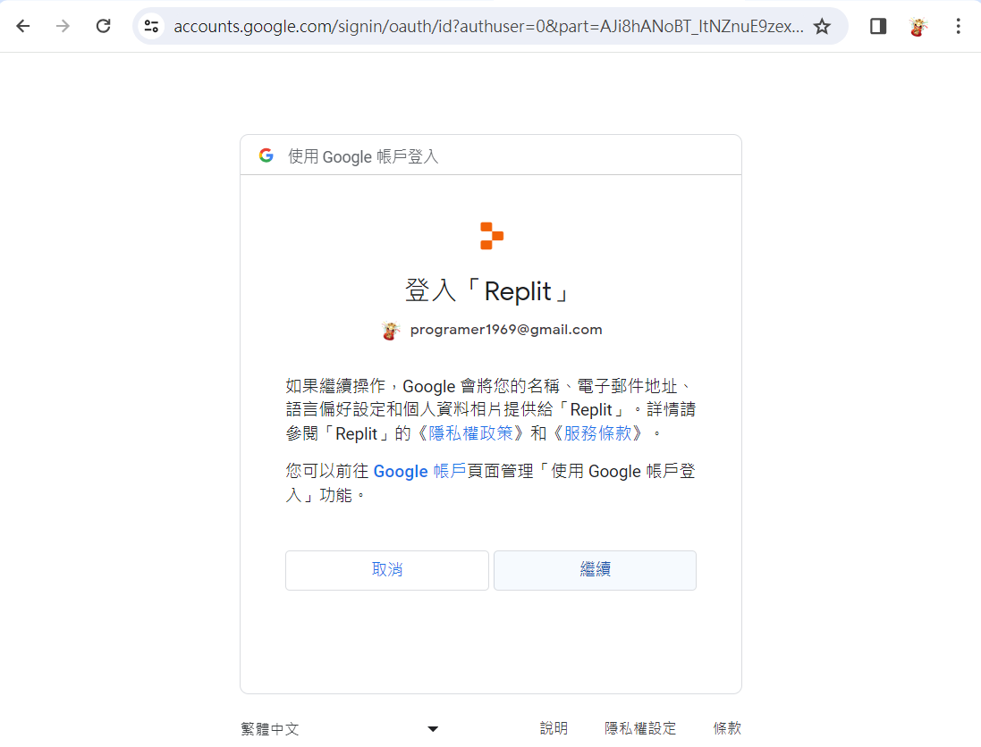
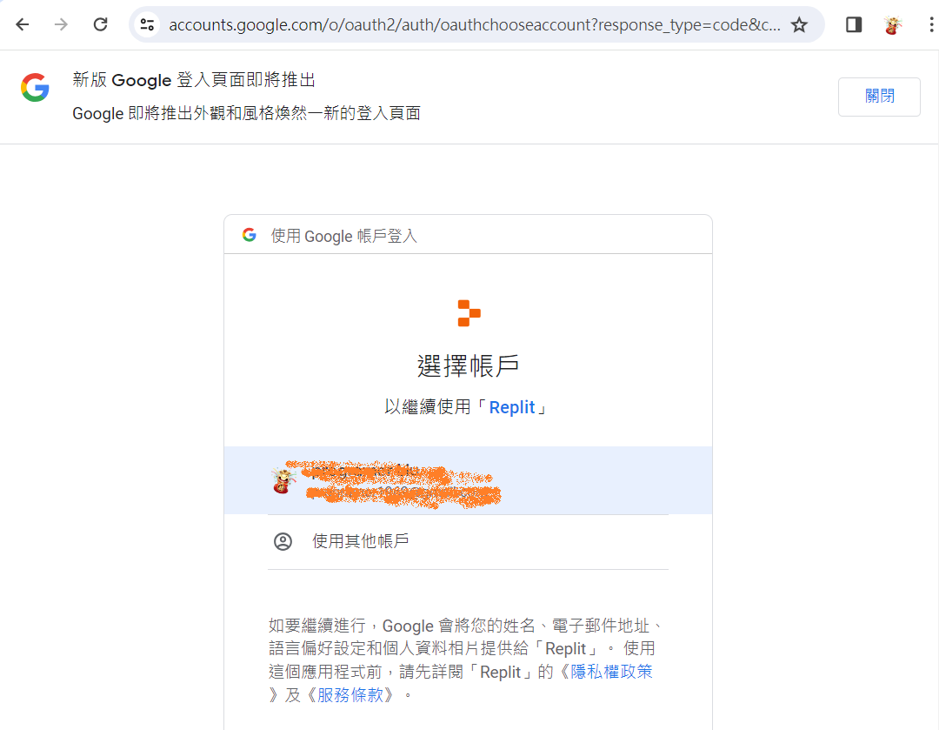
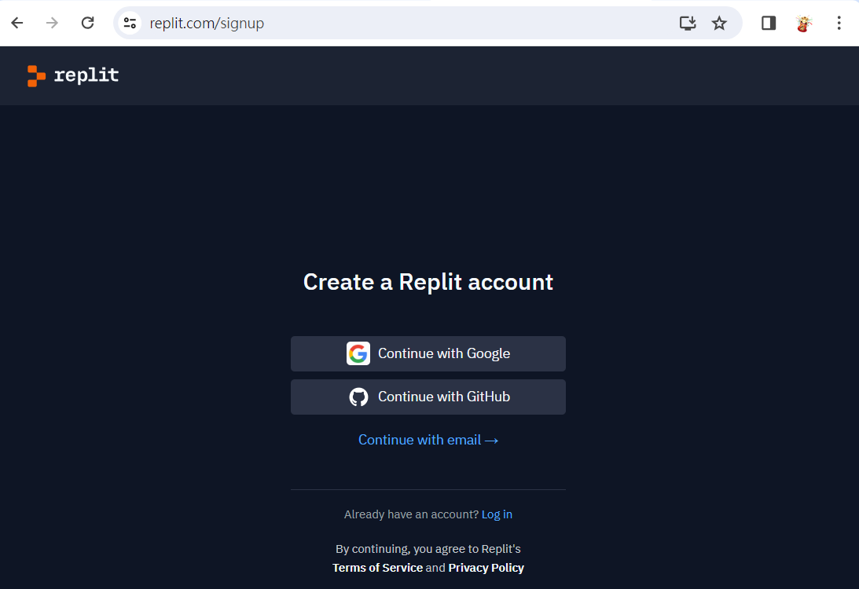
第一次登入要先註冊
第一次使用請選擇右上角Sing UP
您可以直接用Google帳號登入
選擇您自己的帳號即可
最後可能會跟您確認一下，選擇[繼續]即可

Slide 36
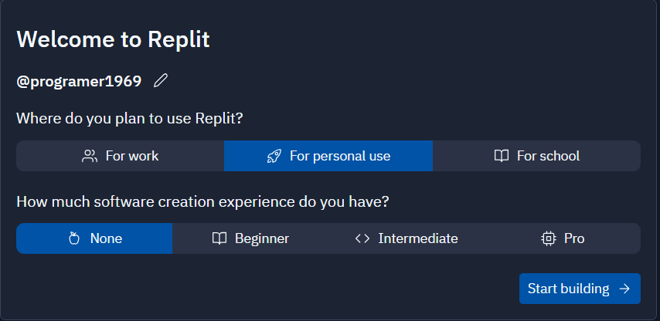
第一次使用Replit
剛註冊，第一次使用，他會問你的用途跟寫程式經驗。
你可以依據你的狀況回答。
然後按下[Start building]即可

Slide 37
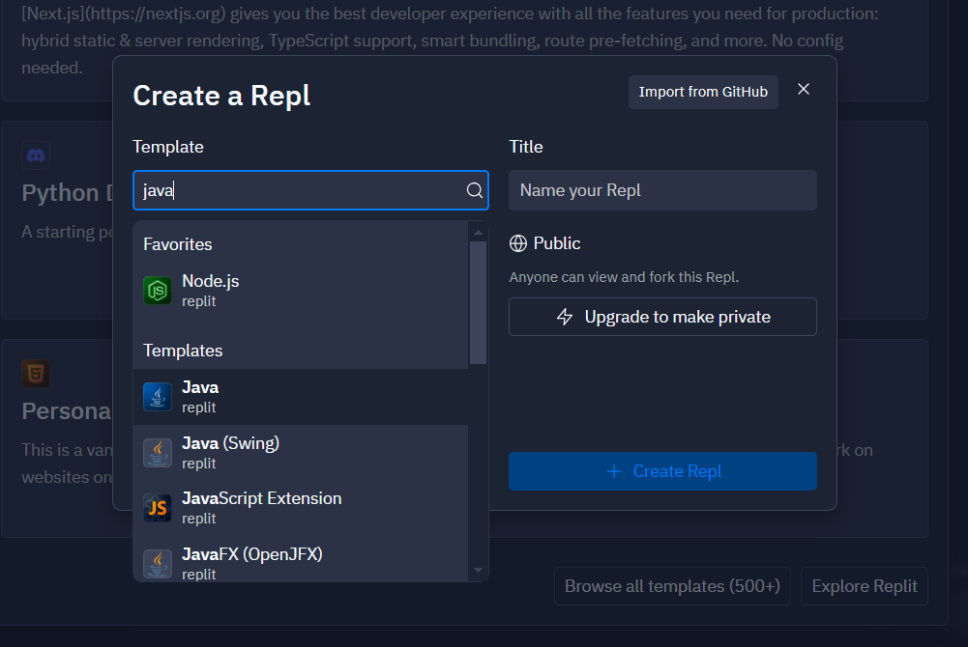
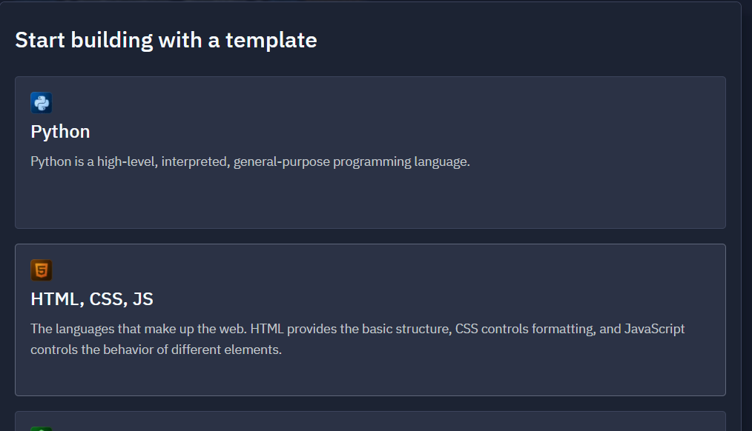
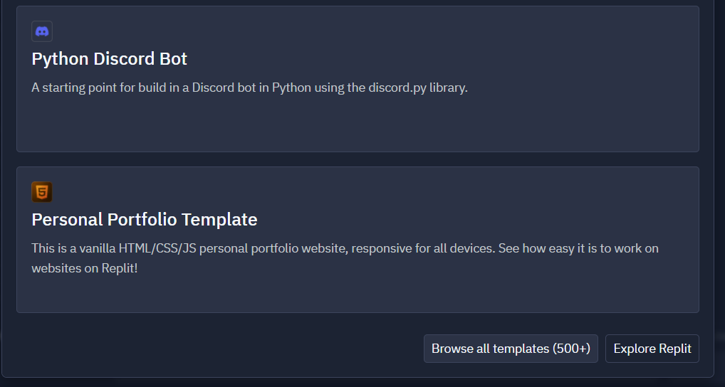
選擇要用的程式語言
畫面一開始會找不到Java！
請下捲到最後面
點下Browse all templates(500+)。
再出現的畫面中輸入Java
然後點選下方的 Java選項

Slide 38




進入後會有簡單開發環境說明

Slide 39


執行第一個程式 Hello world

Slide 40

第二次以後登入
從首頁選擇[Log In]
然後點選[Continue with Google]
如果你有多個帳號， 有可能還需要選擇帳號。

Slide 41

登入首頁
第二次以後登入的首頁如右。
我們第一次開啟的replr就在下方的紅色方框處。
REPL 其實就是 read-eval-print-loop
這是一種對初學著很有用的寫程式思考邏輯。
輸入-運算-輸出，我稱它為程式設計三大基本元素。
也是這個網站名稱的由來原因。
寫程式其實就是在這三個元素不斷的循環重複。
點一下紅框處，開啟上一次的程式。

Slide 42


開始新的程式
想要寫新的程式，請點選紅框處的 Create Repl
出現的新視窗中左邊一樣輸入搜尋Java，點選Java Repl。
右邊Title出請輸入專案(程式)名稱，例如：Prac001
最後點選+Create Repl即可。
新的程式一開始她也是會給你一個Hello world的程式框架喔！

